Slide 1
Chapter 15
Data
Compression

Slide 2
OBJECTIVES
After reading this chapter, the reader should
be able to:
Realize the need for data compression.
Differentiate between lossless and lossy compression.
Understand three lossless compression encoding techniques:
run-length, Huffman, and Lempel Ziv.
Understand two lossy compression methods: JPEG and
MPEG.

Slide 3
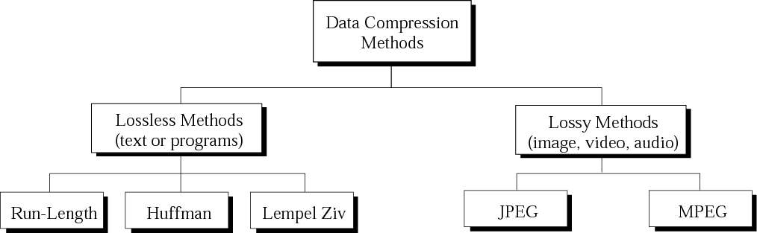
Figure 15-1
Data compression methods
无损方法
有损方法
游程
长度
霍夫曼

Slide 4
Contents
15.1 Lossless Compression
15.2 Lossy Compression Methods
Summary

Slide 5
15.1
LOSSLESS
COMPRESSION
METHODS

Slide 6
Key terms
Lossless data compression:无损数据压缩。
Run-length encoding(游程长度编码):将数据中连续出现的符号用符号和该符号重复的次数来代替。
Huffman
Lempel Ziv

Slide 7
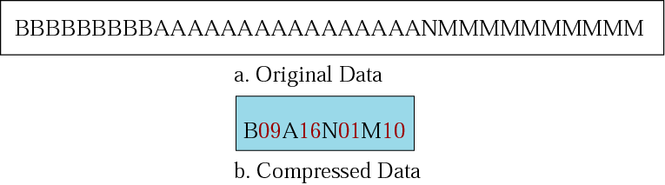
Figure 15-2
Run-length encoding example

Slide 8
Key terms
Lossless data compression:无损数据压缩。
Run-length encoding
Huffman:对出现频繁的符号，分配较短的编码；出现较少的符号，分配较长的编码。
Lempel Ziv

Slide 9
Huffman coding
Table 15.1 Frequency of characters
Character A B C D E
---------------------------------------------------
Frequency 17 12 12 27 32

Slide 10
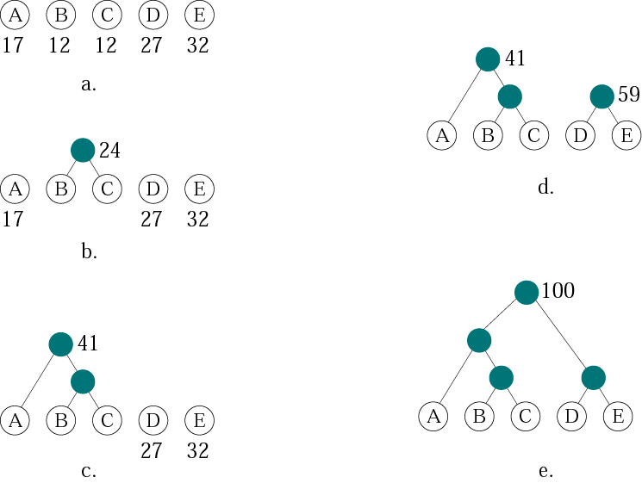
Figure 15-4
Huffman coding

Slide 11
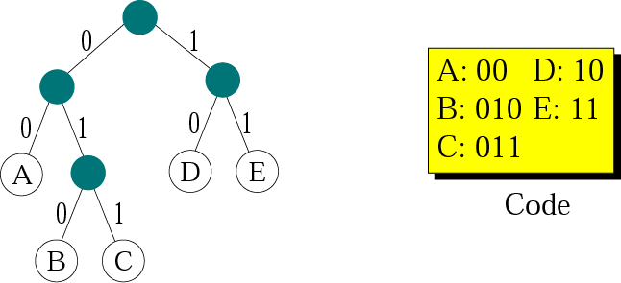
Figure 15-5
Final tree and code

Slide 12
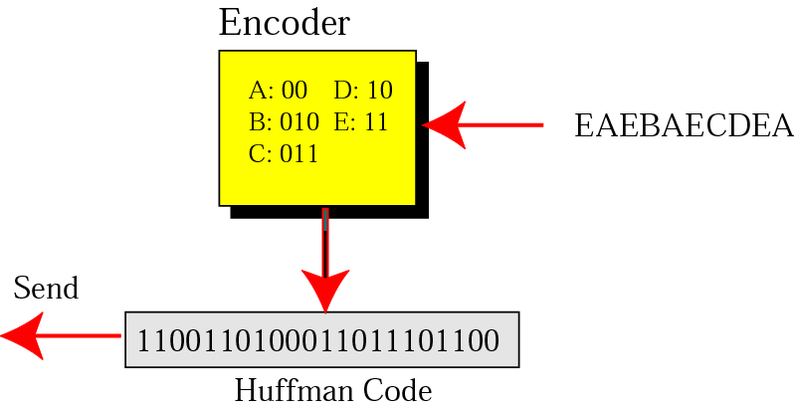
Figure 15-6
Huffman encoding

Slide 13
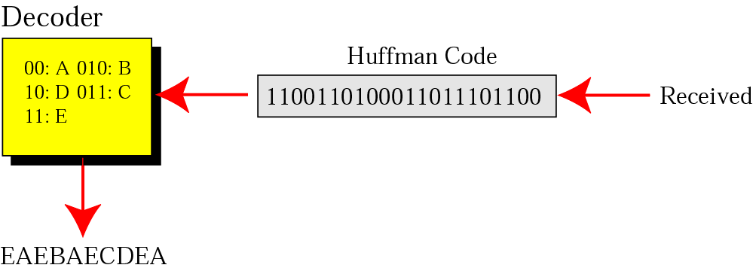
Figure 15-7
Huffman decoding

Slide 14
Key terms
Lossless data compression:无损数据压缩。
Run-length encoding
Huffman
Lempel Ziv:在通信对话的时候产生一个字符串字典(表) (dictionary)(table)。
建立字典索引(building an indexed dictionary)
压缩字符串(Compressing a string of symbols)

Slide 15
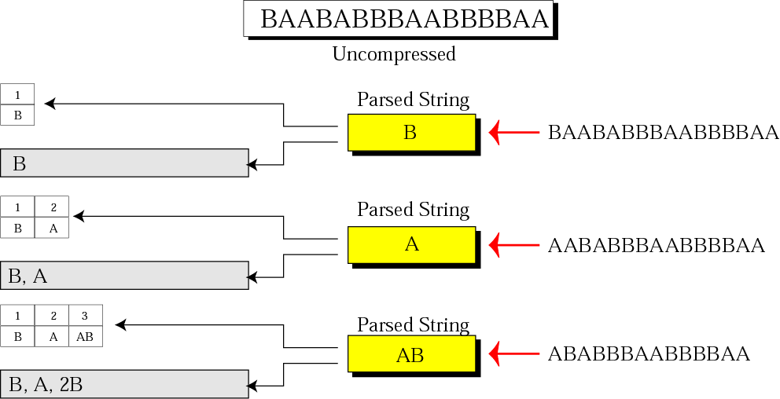
Figure 15-8:Part I
Example of Lempel Ziv encoding

Slide 16
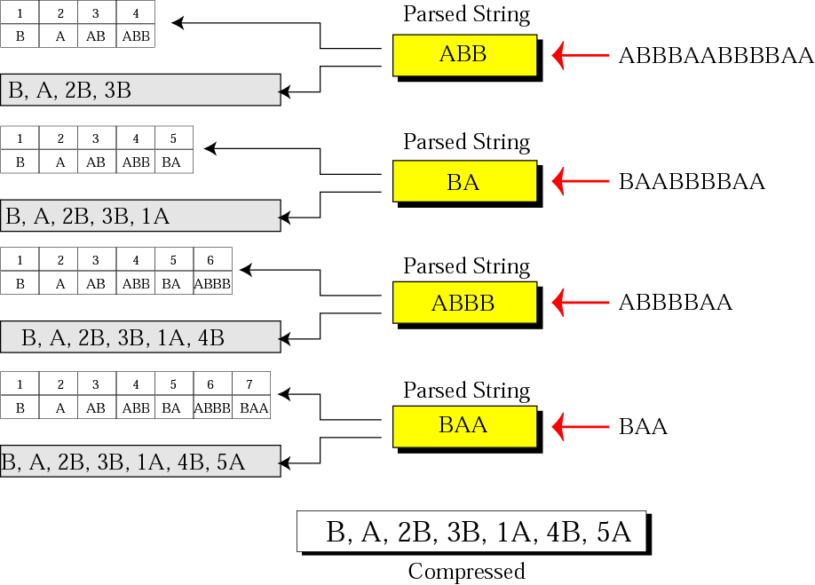
Figure 15-8:Part 2
Example of Lempel Ziv encoding

Slide 17
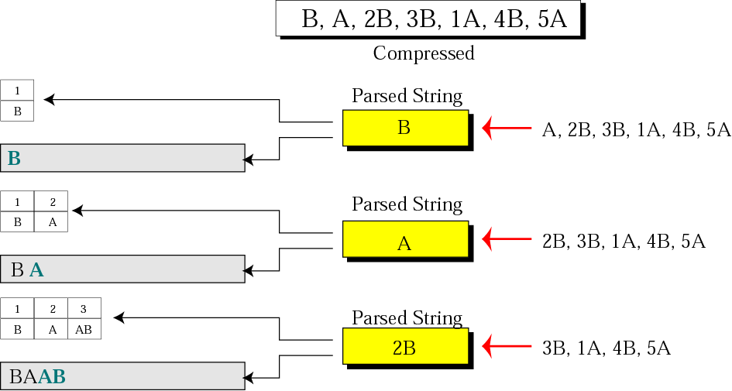
Figure 15-9: Part I
Example of Lempel Ziv decoding

Slide 18
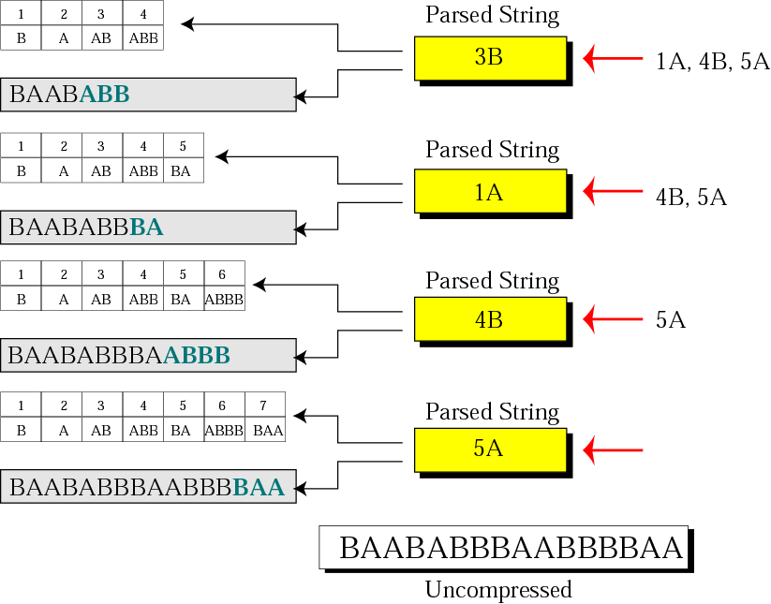

Figure 15-9: Part II
Example of Lempel Ziv decoding

Slide 19
15.2
LOSSY
COMPRESSION
METHODS

Slide 20
Key terms
Lossy Compression methods:有损压缩方法。
JPEG(联合图像专家组, Joint Photographic Experts Group)：压缩图片和图像。
MPEG(运动图像专家组,Moving Picture Experts Group)：压缩视频。

Slide 21
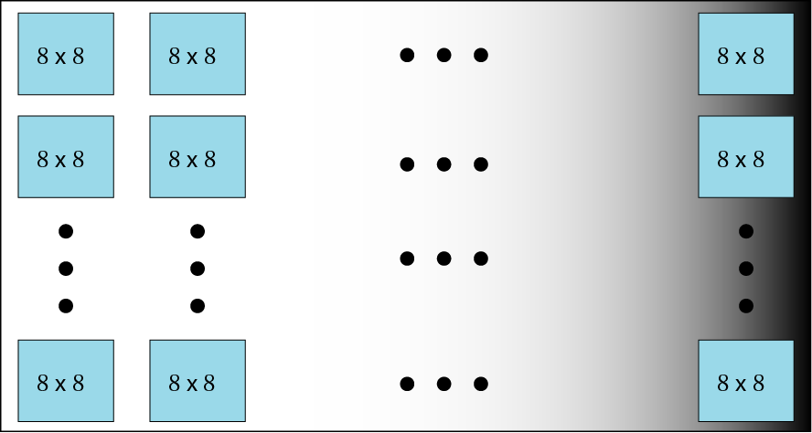
Figure 15-10
JPEG gray scale example, 640 x 480 pixels

Slide 22
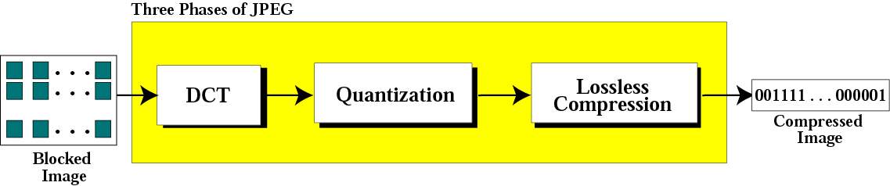
Figure 15-11
JPEG process
离散余弦变换
量化

Slide 23
Key terms
MPEG(运动图像专家组,Moving Picture Experts Group)：压缩视频。
压缩视频:对每一帧空间上的压缩和对一系列帧时间上的压缩.
空间压缩(Spatial compression):使用JPEG。
时间压缩(Temporal compression)：丢弃多余的帧。

Slide 24

Figure 15-16
MPEG frames

Slide 25
Summary
数据压缩方法：无损压缩、有损压缩。
• 数据压缩携带了原始信息，但是减少了传送的数据量。
在无损压缩方法中，接收的数据是发送数据的完全副本(replica)。
• 三种无损压缩方法分别是：游程长度编码、Huffman编码、LZ编码。
• 在游程长度编码中，重复出现的符号被该符号和该符号重复出现的数目所替换。

Slide 26
Summary
在Huffman编码中，编码的长度是符号频率的函数；出现频率高的符号，编码长度短，出现频率低的符号，编码长度较长。
• 在LZ编码中，重复的字符串或字以变量形式保存。字符串或字用变量的索引号代替。
LZ编码在接收方和发送方都需要字典和算法。
• 在有损压缩中，接收的数据并不是发送数据的完全复制。

Slide 27
Summary
• JPEG(联合图像专家组)是一种压缩图形和图像的方法。
JPEG过程包括划分块、离散余弦变换、量化以及无损压缩。
• MPEG（运动图像专家组）是压缩视频的方法。
MPEG包括空间和时间压缩。前者和JPEG相似，后者则去掉了多余的帧。

